Slide 1
空中课堂教学课例
部编版六年级语文下册第一单元
4、藏 戏
单位：青铜峡市第五小学
教师：陈玉华

Slide 2
在本组课文中，我们随作家老舍一同感受了美好快乐的春节，随作家沈从文品尝了美味的腊八粥，还从三首古诗里了解了寒食节、七夕节、中秋节。可是你们知道吗，我们的祖国不仅有丰富多彩的节日风俗，还有许多独具特色的艺术形式呢。

Slide 3
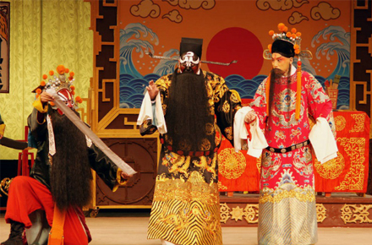
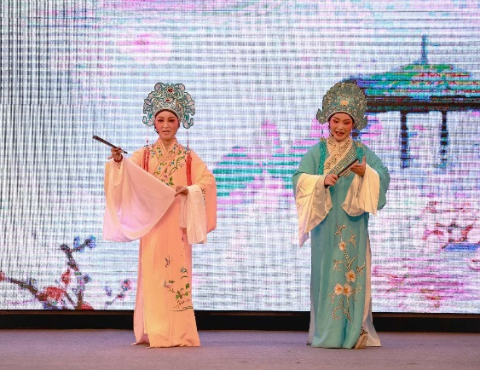
听一听，看一看，你能说出这两段戏曲的名称吗？
越剧
京剧

Slide 4
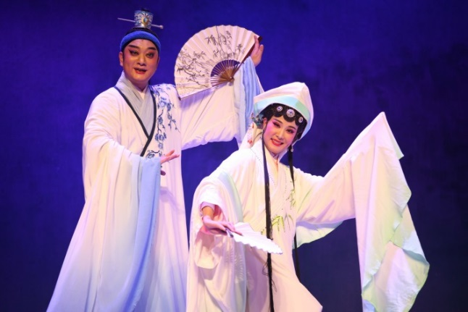
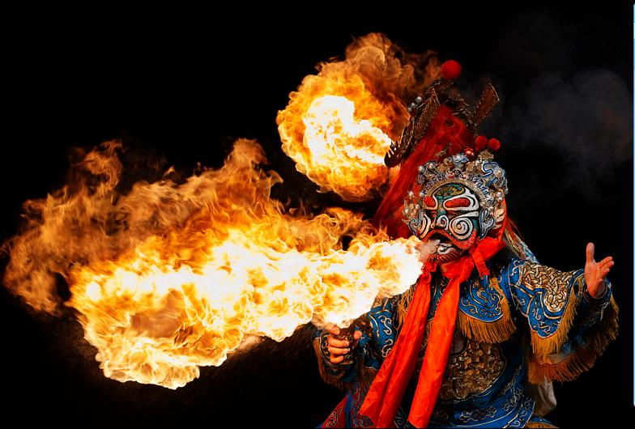
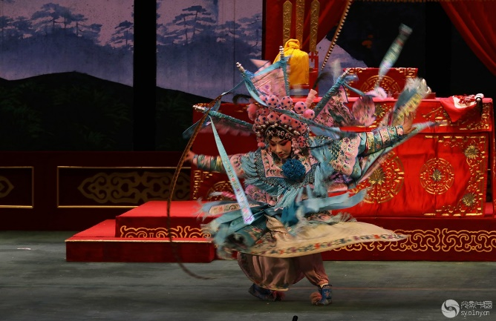
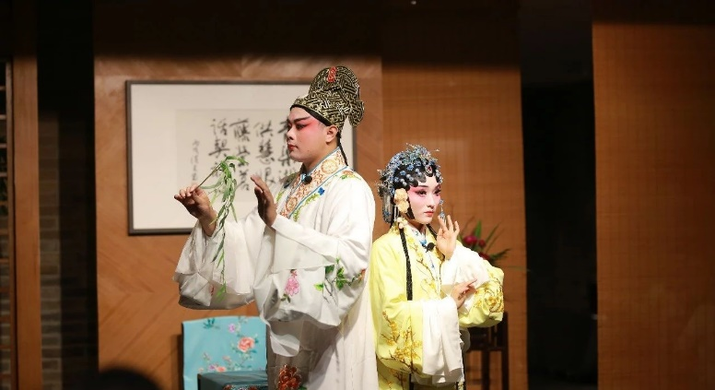
川 剧
黄梅戏
昆曲
河北梆子

Slide 5
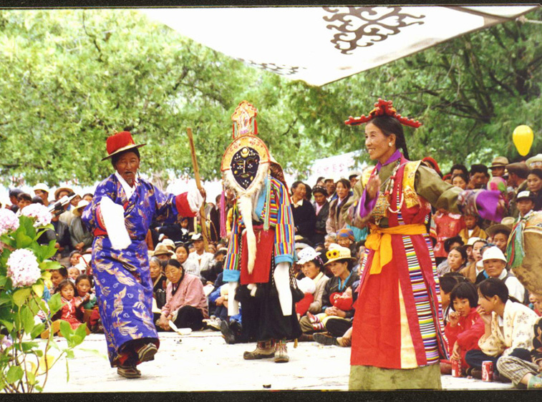

Slide 6
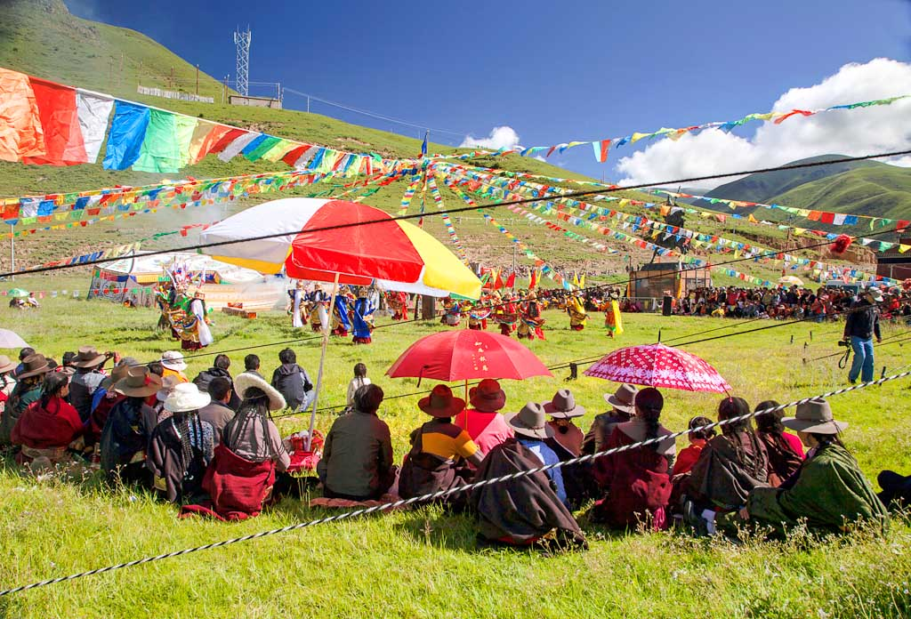
4 藏 戏

Slide 7


藏 戏是藏族地区普遍流行、在祖国百花艺苑中一个独具特色的剧种。藏戏艺术有600多年的历史，比被誉为国粹的京剧还早400多年，被称为藏文化的“活化石”。藏戏的服装从头到尾只有一套，演员不化妆，主要戴面具表演。
知识备查

Slide 8
初读课文
听课文朗读，疏通生字词。
说说作者围绕藏戏主要是从哪几个方面写的。

Slide 9

字词学习
我会读
sēnɡ
jiānɡ
shì
qiónɡ
僧人 脱缰 吞噬 琼结
王妃 獠牙 敦厚 钹 演绎
僧人 脱缰 吞噬 琼结
王妃 獠牙 敦厚 钹 演绎
fēi
liáo
dūn
bó
yì

Slide 10
字词学习
我会读
哄堂大笑 能歌善舞 开山鼻祖 赞叹不已
随心所欲 优哉游哉 两面三刀 玉树琼枝 雅鲁藏布江 青面獠牙 朴实敦厚

Slide 11
咆哮：形容水流奔腾轰鸣，也形容人暴怒喊叫。文中形容江水奔流轰鸣。
开山鼻祖：原指某一事业的创始人。文中指唐东杰布是藏戏的创始人。
两面三刀：比喻居心不良，当面一套，背后一套。
优哉游哉：指生活悠闲自在。
哄堂大笑：一屋子人全笑起来。文中指一无所有的唐东杰布发誓架桥招来人们嘲笑。
词语解释

Slide 12
作者是从以下四个方面介绍藏戏的
1、概括藏戏的特点
3、具体介绍藏戏的特点
（艺术特征）
2、唐东杰布开创藏戏
（形成过程）
4、总结全文，介绍传承方式

Slide 13
理清脉络
用反问句的形式，概括藏戏的特点。
第1—3自然段
第4—7自然段
写藏戏的形成过程。
第8—17自然段
详细介绍藏戏的特点。
第18自然段
总结全文，介绍藏戏的传承方式。

Slide 14
读1—3自然段，思考：藏戏有什么特点？
世界上还有几个剧种是戴着面具演出的呢？
世界上还有几个剧种在演出时是没有舞台的呢？
世界上还有几个剧种一部戏可以演出三五天还没有结束的呢？

Slide 15
反问
排比
世界上还有几个剧种是戴着面具演出的呢?
世界上还有几个剧种在演出时是没有舞台的呢？
世界上还有几个剧种是一部戏可以演出三五天还没有结束的呢？
戴着面具
藏戏
三大
特点
没有舞台
演三五天
还没结束

Slide 16
句式转换
世界上还有几个剧种是戴着面具演出的呢?
世界上没有几个剧种是戴着面具演出的。

Slide 17

你来议一议：文中这样开头有什么好处？
开头连用三个排比反问句，更加突出了藏戏的特点，其中还流露出民族自豪感。

Slide 18
课堂小结
戴着面具 没有舞台
演三五天
概括特点——
藏戏
形成过程
艺术特色
传承方式

Slide 19
空中课堂教学课例
部编版六年级语文下册第一单元
4、藏 戏
单位：青铜峡市第五小学
教师：陈玉华

Slide 20

4 藏 戏

Slide 21
“藏戏就是这样，一代一代地师传身授下去。”
读课文4—7段，说说藏戏的创始人是谁?关于他又怎样的传奇故事呢？？

Slide 22
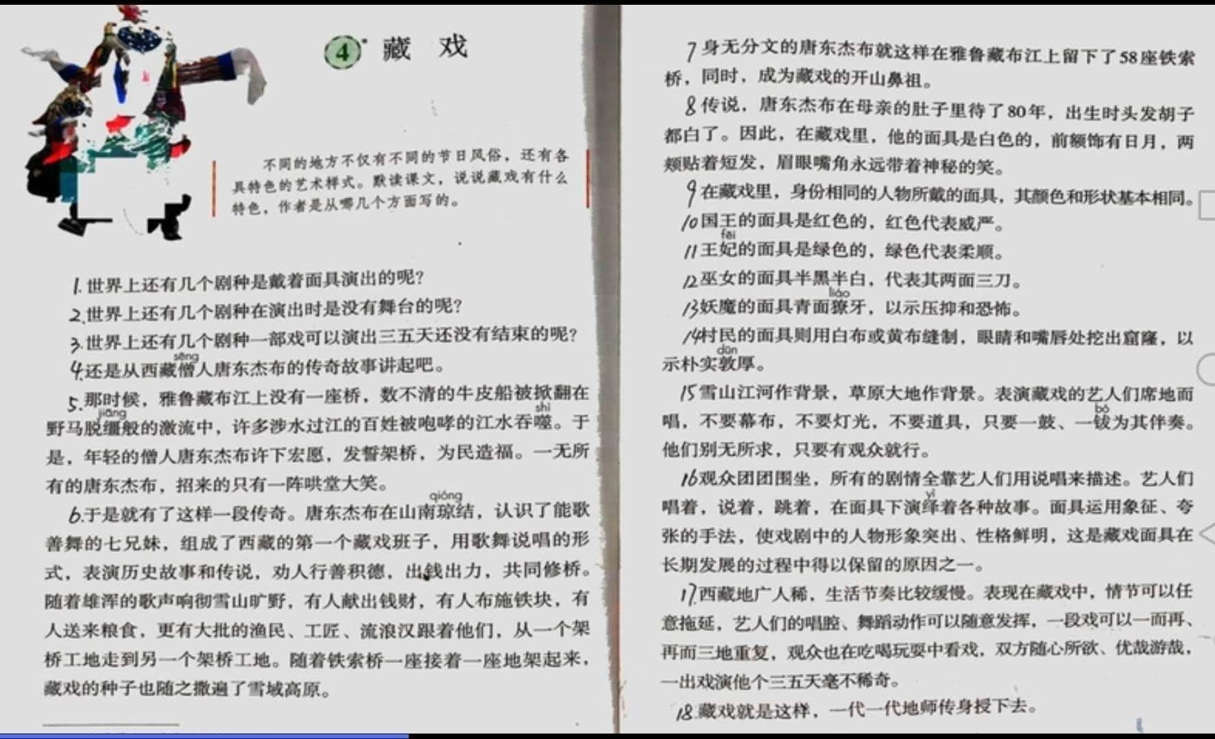

Slide 23
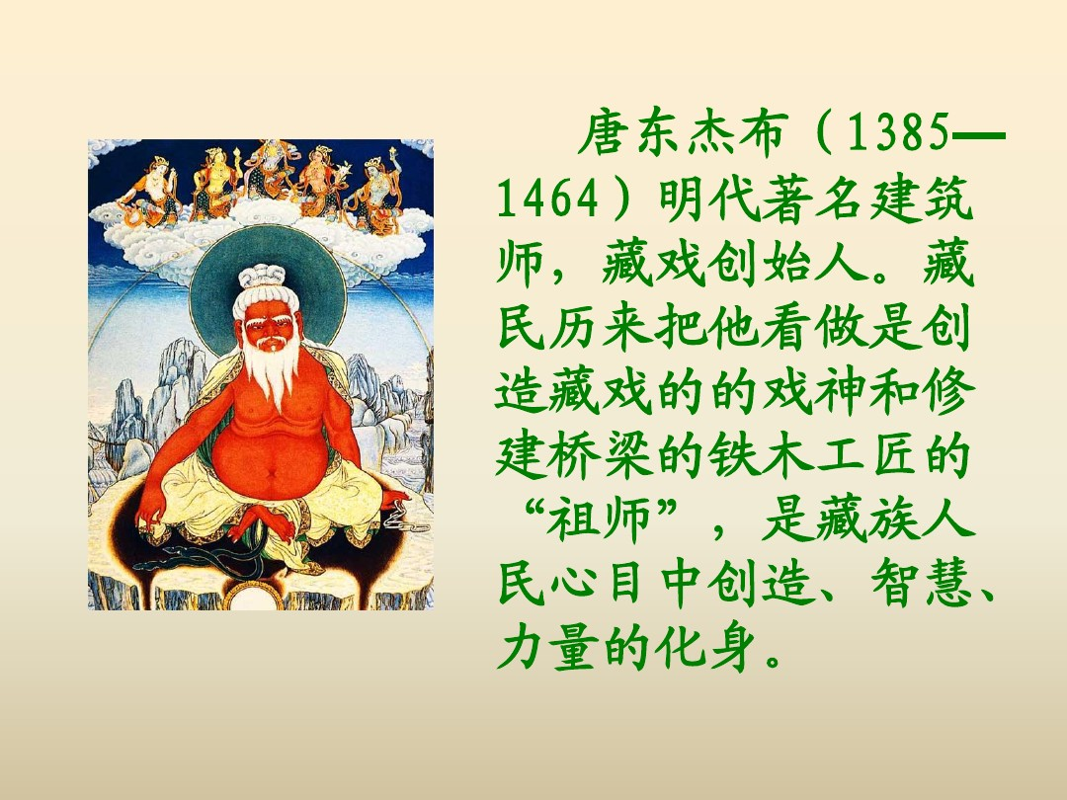

Slide 25
以弱抗强的传奇：
那时候，雅鲁藏布江上没有一座桥，数不清的牛皮船，被掀翻在野马脱缰般的激流中，许多涉水过江的百姓，被咆哮的江水吞噬。
年轻的僧人唐东杰布许下宏愿，发誓架桥，为民造福。一无所有的唐东杰布，招来的只有一阵哄堂大笑。
凶险的自然
伟大的宏愿

Slide 26
创造奇迹的传奇：
身无分文的唐东杰布就这样在雅鲁藏布江上留下了58座铁索桥。
唐东杰布在山南琼结，认识了能歌善舞的七兄妹，组成了西藏的第一个藏戏班子，用歌舞说唱的形式，表演历史故事和传说，劝人行善积德、出钱出力、共同修桥。
一无所有
58座铁索桥

Slide 27
艺术的传奇：
认识了能歌善舞的七兄妹，组成了西藏的第一个藏戏班子，用歌舞说唱的形式，表演历史故事和传说……身无分文的唐东杰布在雅鲁藏布江留下58座铁索桥，同时，成为藏戏的开山鼻祖。
藏戏的开山鼻祖
一个僧人

Slide 28
藏戏的产生，是跟唐东杰布分不开的，你认识了一个怎样的唐东杰布？
唐东杰布是一个心地善良、为民造福的人。

Slide 29
默读8-17自然段，找出与第一部分三个自
然段中藏戏三大特点相对应的段落，思考：课文如何具体介绍藏戏的艺术特点？藏戏的面具有什么特点及作用呢？
（ ）写的是藏戏戴着面具演出的特点；
（ ）写的是藏戏演出没有舞台的特点；
（ ）写的是藏戏演出时间长的特点。
8—14自然段
15、16自然段
17自然段

Slide 30
面具的特点
人 物 | 面具颜色 | 代 表
唐东杰布
国 王
王 妃
巫 女
妖 魔
村 民
白 色 善 者
红 色 威 严
绿 色 柔 顺
半黑半白 两面三刀
青面獠牙 压抑恐怖
白布或黄布 朴实敦厚

Slide 31
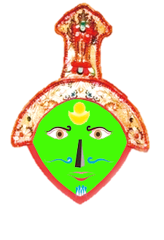


藏戏：戴着面具演出
白色
善者
红色
威严
绿色
柔顺
唐东杰布
国王
王妃

Slide 32
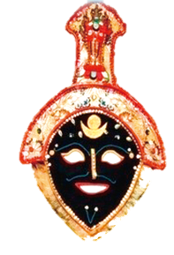
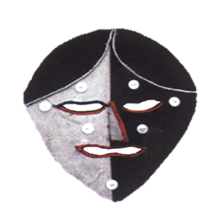
半黑半白
两面三刀
青面獠牙
压抑恐怖
巫女
妖魔

Slide 33
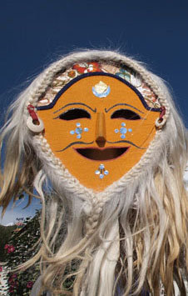
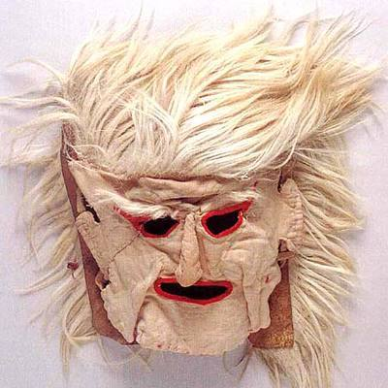
村民老人的面具
白布或黄布缝制
朴 实 敦 厚

Slide 34
了解面具的作用
面具运用象征、夸张的手法，使戏剧中的人物形象突出、性格鲜明，这是藏戏面具在长期发展的过程中得以保留的原因之一。

Slide 35
演出时没有舞台
雪山江河作背景，草原大地作背景。藏戏的艺人们席地而唱，不要幕布，不要灯光，不要道具，只要一鼓、一钹（bó）为其伴奏。他们别无所求，只要有观众就行。
观众团团围坐，所有的剧情全靠艺人们用说唱来描述。艺人们唱着，说着，跳着，在面具下演绎着各种故事。

Slide 36
演出三五天还没有结束
西藏地广人稀，生活节奏比较缓慢。表现在藏戏中，情节可以任意拖延，艺人们的唱腔、舞蹈动作可以随意发挥，一段戏可以一而再、再而三地重复，观众也在吃喝玩耍中看戏，双方随心所欲、优哉游哉，一出戏演他个三五天毫不稀奇。

Slide 37
藏戏的艺术特征：
戴着面具演出；
演出时没有舞台；
演出三五天没有结束；
开场、正戏、结尾固定的程式；
唱腔、动作丰富多彩。

Slide 38
板书设计
戴着面具 没有舞台
演三五天
概括特点——
民族特色
艺术魅力
发誓架桥 组成戏班
创立藏戏
藏戏
形成过程——
面具 舞台 剧情 唱腔
动作 时长
艺术特色——
传承方式——
师传身授

Slide 39
课堂小结
有着千年悠久历史的藏戏，在经历了一次又一次的风雨洗礼之后，时至今日，犹如一朵盛开在青藏高原上的雪莲花，深深扎根在西藏人民心灵深处。藏族人民通过它歌颂生活中的真、善、美，鞭挞现实生活中的假、丑、恶。可以说，它是藏族群众的精神寄托，是高原儿女创造的一个艺术珍品。

Slide 40
拓展延伸
我国的地方戏
北京——京剧、昆曲、北京曲剧
天津——评剧
河北——评剧、河北梆子、丝弦、老调
山西——晋剧、北路梆子、蒲剧、耍孩儿
江苏——昆曲、淮剧、扬剧、锡剧、苏剧
安徽——黄梅戏、徽剧、庐剧、凤阳花鼓戏

